Slide 1
El huevo en la alimentación infantil beneficios, cuidados, actualizaciones.
Lic. Jade Ferreiro
Nutricionista materno infantil

Slide 2
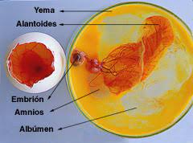
El huevo, óvulo que sustenta la vida
Iannotti et Al: El óvulo, como célula reproductiva especializada, debe sustentar la vida durante el período de gestación proporcionando una nutrición completa y defensas inmunitarias.
Los huevos son células especializadas diseñadas en la naturaleza para la reproducción y el apoyo nutritivo desde la concepción en adelante.
Los huevos sirven como la única reserva de nutrientes hasta que el organismo pueda sobrevivir de manera más independiente en el medio ambiente.
Iannotti L. et Al.

Slide 3
ALIADO DESDE EL DÍA 0

Slide 4
El huevo es un aliado para la vida desde antes del inicio: etapa pre-gestacional
La alimentación influye en la capacidad fertil de hombres y mujeres, y es muy importante el consumo de ciertos nutrientes
El huevo aporta nutrientes claves para la fertilidad:
Acidos grasos monoinsaturados, zinc, selenio, vitaminas B12, B6, A, D, E, ácido fólico y colina.

Slide 5
Nutriendo desde el principio: embarazo
El embarazo es un periodo de gran demanda nutritiva para la mujer, cubrir sus requerimientos nutricionales es de vital importancia para madre e hijo, y no solo a corto plazo, sino con efectos que pueden promover o comprometer la salud a largo plazo (EPIGENÉTICA).

Slide 6
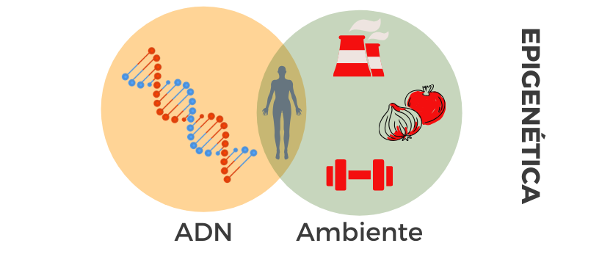
EPIGENÉTICA
Es el estudio de los mecanismos que regulan la expresión de los genes sin una modificación en la secuencia del ADN.
Se ha demostrado que la dieta materna durante el embarazo causa cambios epigenéticos, como modificaciones químicas del ADN o histonas por metilación para la regulación de la expresión génica.

Slide 7
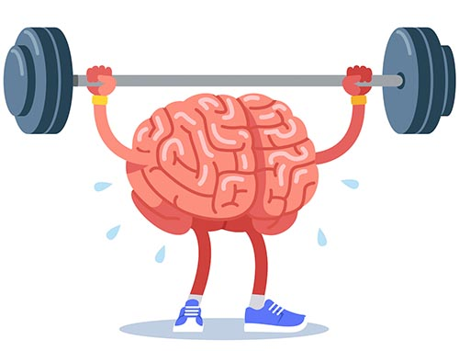
El desarrollo cerebral normal depende de:
Un período de gestación adecuado y de la disponibilidad de oxígeno
Aporte adecuado de proteínas, energía y micronutrientes desde la gestación,
Estimulación sensorial y la actividad e interacción social

Slide 8
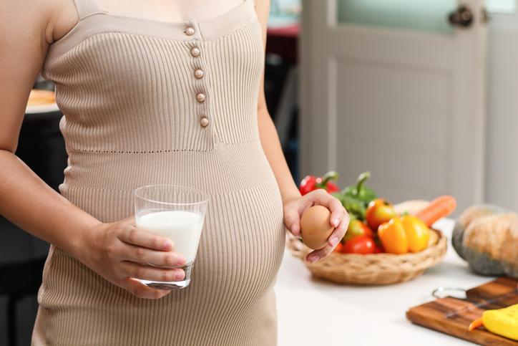
Nutrientes claves para la gestación:
Proteínas: formación y el crecimiento de tejidos maternos y fetales
Ácidos grasos insaturados: función neurológica y formación cerebral
Colina y luteína: desarrollo cerebral
Biotina: Función inmune y neurológica
Ácido fólico: función neurológica, prevención de defectos congénitos

Slide 9
Nutrientes Claves para la gestación
Hierro: síntesis de hemoglobina, función orgánica
Selenio: crecimiento fetal
Zinc: Función del sistema inmune, resistencia a infecciones, crecimiento, neurodesarrollo
Cobre: función inmune, formación de tejidos, función del sistema nervioso central.

Slide 10
El huevo en la alimentación de los niños

Slide 11
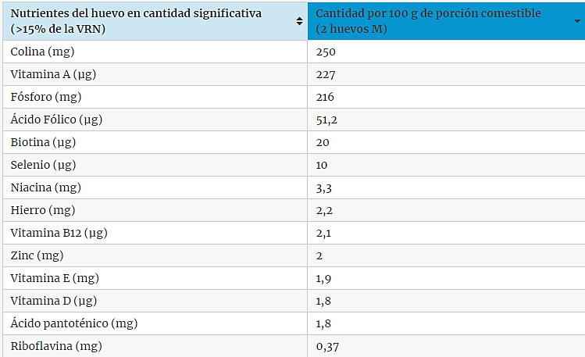
DENSIDAD DE NUTRIENTES
“Los niños pequeños tienen una capacidad estomacal limitada y, por lo tanto, deben comer comidas pequeñas y ricas en nutrientes para maximizar la nutrición en cada bocado.” (Unicef)

Slide 12
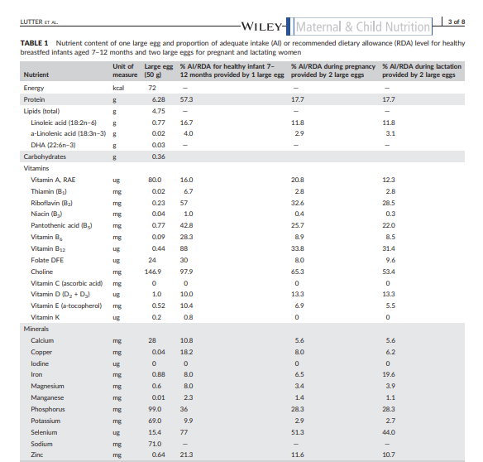
Lutter CK, Iannotti LL, Stewart CP. The potential of a simple egg to improve maternal and child nutrition. Matern Child Nutr. 2018 Oct;14 Suppl 3(Suppl 3):e12678. doi: 10.1111/mcn.12678. PMID: 30332538; PMCID: PMC6865885.

Slide 13
El huevo y su alta densidad nutricional
Papanikolaou Y. et Al. Investigación científica:
El consumo de huevos en los niños de EE. UU. está asociado con una mayor ingesta diaria de nutrientes, que incluyen proteínas, luteína + zeaxantina, colina, ácido α-linolénico y ácido docosahexaenoico
Publicado en la revista Nutrients en el año 2019
El análisis utilizó datos de la Encuesta Nacional de Examen de Salud y Nutrición de EE. UU. (NHANES) 2001-2012 en niños y adolescentes de 2 a 18 años (N = 3299 consumidores de huevo; N = 17 030 no consumidores de huevo).

Slide 14
Papanikolaou Y. et Al: El consumo de huevos se asoció con mayor consumo de
Energía total (1265 ± 27 vs. 1190 ± 14 kcal/día; p = 0,01).
Proteínas (48 ± 0,7 vs 41 ± 0,4 g/día),
Colina total (281 ± 6 vs 163 ± 2 mg/día),
Luteína + zeaxantina (788 ± 64 vs 533 ± 23 mcg/día),
Acido α-linolénico (0,87 ± 0,02 vs. 0,82 ± 0,01 g/día),
ácido docosahexaenoico (DHA) (0,04 ± 0,02 vs. 0,02 ± 0,001 g/día),
vitamina B12 (4,2 ± 0,1 vs. 3,7 ± 0,1 mcg/día),
fósforo (977 ± 15 frente a 903 ± 8 mg/día) y
selenio (67 ± 1 frente a 52 ± 0,6 mcg/día; todos los valores de p < 0,05).
Grasas totales (50 ± 0,7 vs 45 ± 0,3 g/día),
Grasas monoinsaturadas (17 ± 0,3 vs 15 ± 0,1 g/día),
Grasas saturadas (20 ± 0,4 vs 18 ± 0,2 g/día)
con menor cantidad de azúcar añadida (4,7 ± 0,3 frente a 6,1 ± 0,2 cucharaditas eq/día)
y azúcar total (87 ± 2 frente a 99 ± 1 g/día; todos los valores de p < 0,05) frente a no consumidores de huevos.

Slide 15
Alimentación y neurodesarrollo
Una nutrición deficiente en los primeros años de vida podría provocar cambios en la expresión de genes claves para el cerebro por mecanismos epigenéticos.
La dieta durante los primeros años de vida puede afectar el desarrollo neurológico y luego las funciones neurocognitivas más adelante en la vida.

Slide 16
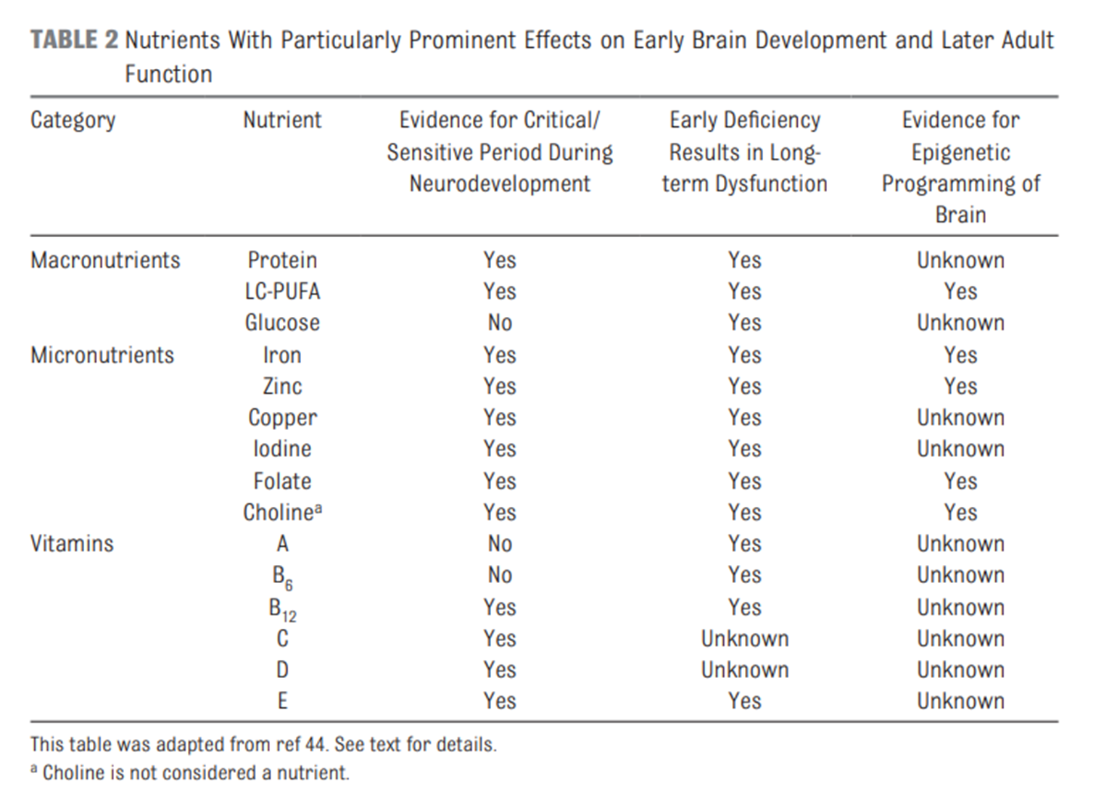

Slide 17
Proteínas de la mejor calidad
El huevo aporta proteínas de alta calidad, con todos los aminoácidos esenciales que el cuerpo necesita.
El equilibrio en aminoácidos contenidos en el huevo es perfecto, por eso la OMS lo propuso como proteína patrón de referencia para determinar la calidad proteica de otros alimentos.
Las proteínas están tanto en la clara como en la yema.

Slide 18
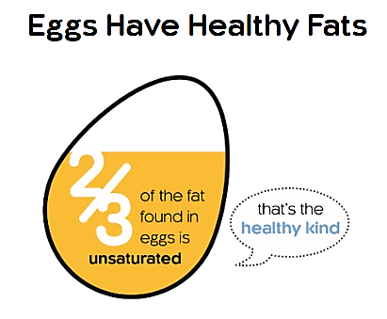
Ácidos grasos del huevo
La yema del huevo es fuente de ácidos grasos insaturados muy importantes para el desarrollo.
Junto con éstas se encuentran las vitaminas liposolubles A, D y E y los antioxidantes luteína y zeaxantina.
Estas grasas se mantinen estables con la cocción.

Slide 19
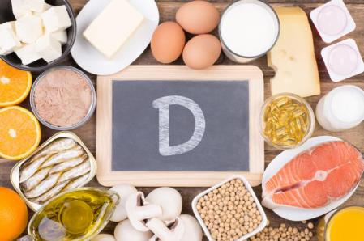
La vitamina D
Las guías Alimentarias de EEUU resaltaron la importancia del huevo como fuente de Vitamina D.
En América Latina los estudios sugieren que la deficiencia de Vitamina D en la población pediátrica también es alta.
Dietary_Guidelines_for_Americans_2020-2025

Slide 20
COLINA
Las Guías Alimentarias de Estados Unidos también destacaron la importancia del huevo como fuente de COLINA, un nutriente esencial, crítico para el desarrollo del cerebro, la memoria y el aprendizaje.

Slide 21
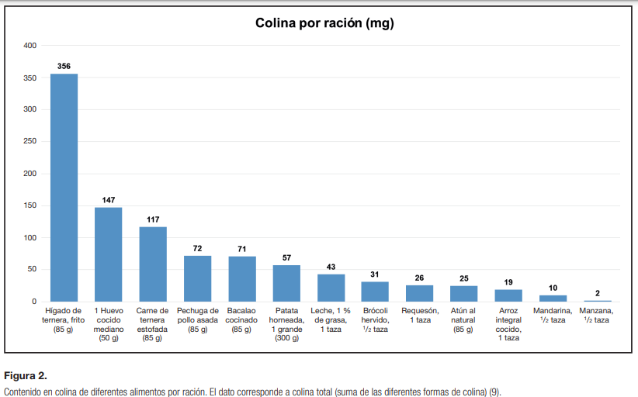

Slide 22
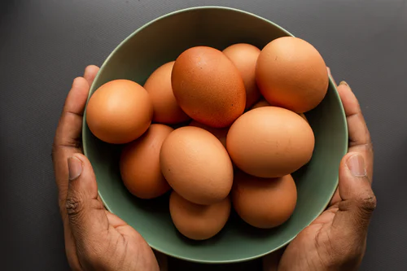
REQUERIMIENTOS DE COLINA NIH – National Institute of Health
Bebés de 7 a 12 meses: 150 mg
Niños de 1 a 3 años : 200 mg
Niños de 4 a 8 años: 250 mg
Niños de 9 a 13 años: 375 mg
Un huevo aporta 169 mg de Colina *
* Fuente: USDA https://fdc.nal.usda.gov/fdc-app.html#/food-details/748967/nutrients (2019)

Slide 23
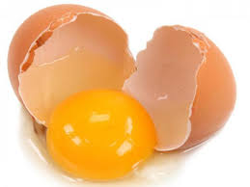
Alimento natural
A diferencia de muchos otros alimentos que consumimos hoy en día, el huevo solo tiene un ingrediente: HUEVO.
No tiene conservantes, ni colorantes, ni aditivos.

Slide 24
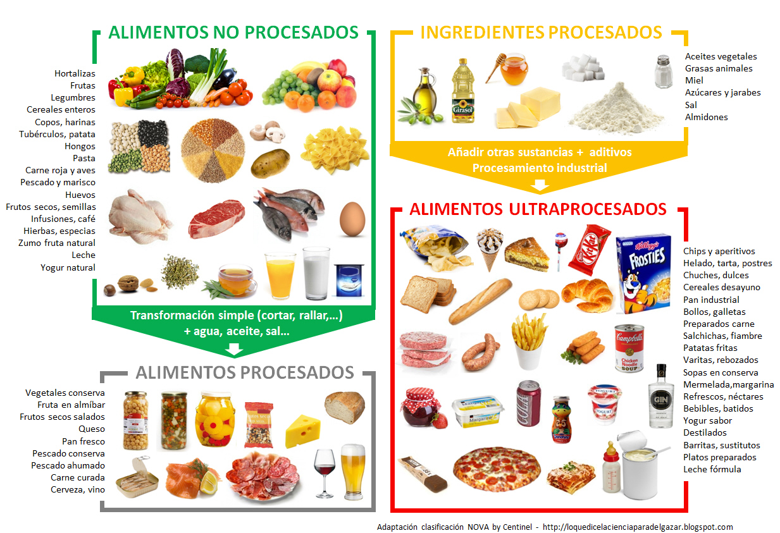

Slide 25
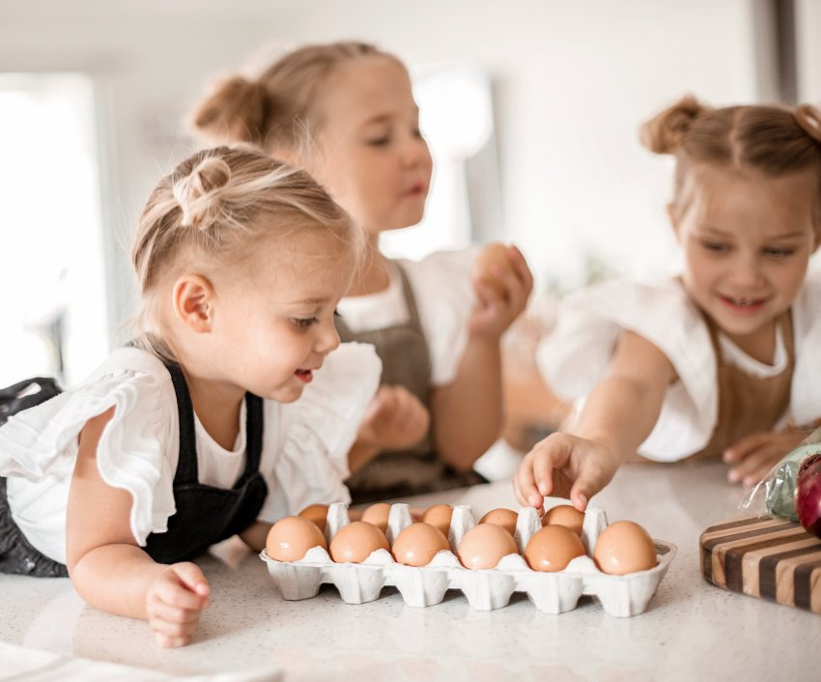
Aliado en la alimentación infantil
Alta densidad nutricional
Fácil de masticar y digerir
Versátil a la hora de cocinar
Práctico y siempre disponible
Rico, muy aceptado en niños
Alimento natural, no procesado

Slide 26
EL HUEVO EN LA ALIMENTACION COMPLEMENTARIA

Slide 27
Periodo fundamental para el desarrollo
La nutrición adecuada durante la primera infancia es fundamental para el desarrollo del potencial completo de cada niño.
El Periodo entre el nacimiento y los dos años de edad es una etapa fundamental para promover el crecimiento, la salud y el desarrollo óptimos.

Slide 28
Inicio de la alimentación complementaria
OMS Y UNICEF RECOMIENDAN:
Iniciar la alimentación complementaria a los 6 meses en niños nacidos a término.

Slide 29
¿Desde cuándo podemos ofrecer huevos?
La recomendación del momento de la introducción de huevos cambió en los últimos años, al igual que los demás alimentos potencialmente alergénicos, se recomienda su introducción a partir de los 6 meses para prevenir alergias.

Slide 30
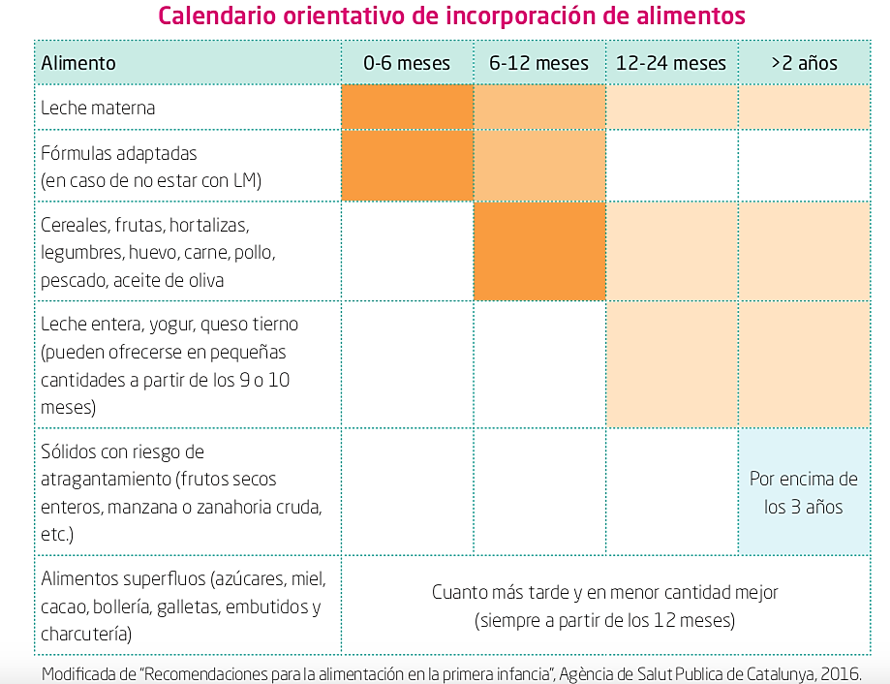

Slide 31
Introducción del huevo
El Comité Asesor de las Guías alimentarias de EEUU recomendó específicamente los huevos como un primer alimento importante para ayudar a reducir el riesgo de desarrollar alergia al huevo.

Slide 32
¿Cómo ofrecer huevos las primeras veces?
Se puede ofrecer: huevo duro picado o en gajos finos (BLW).
SIEMPRE BIEN COCIDO

Slide 33
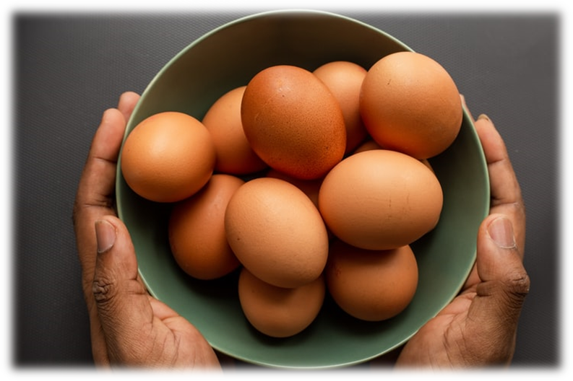
Tener en cuenta:
Cada alimento alergénico nuevo debe ofrecerse 3 días.
Es importante no ofrecer otros alimentos nuevos en esos días.

Slide 34
¿Por qué dar huevo entre los primeros alimentos?
Además de la alta riqueza nutricional que aporta el huevo, un gran beneficio que ofrece a las familias es la practicidad y versatilidad en la cocina.
Una vez que introducimos huevo podemos ofrecer por ejemplo:
Omeletts, tortillones
Huevo revuelto con verduras
Purés enriquecidos
Panqueques de banana y huevo
Muffins endulzados con fruta
Galletitas endulzadas con frutas

Slide 35
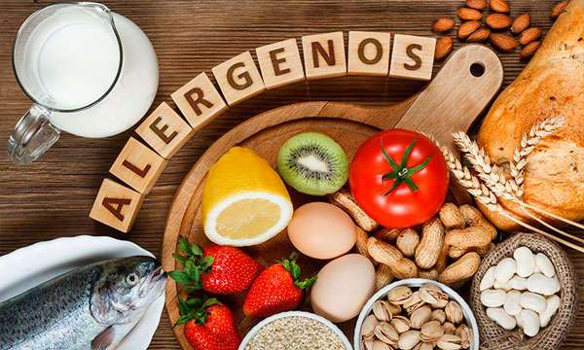
¿Qué hay de la alergia al huevo?

Slide 36
Alergia al huevo
Factores de riesgo:
Dermatitis atópica. Los niños que tienen este tipo de reacción en la piel son mucho más propensos a presentar una alergia alimentaria.
Antecedentes familiares. Existe mayor riesgo de tener una alergia alimentaria si uno de los padres, o ambos, tiene asma, una alergia alimentaria u otro tipo de alergia, como rinitis alérgica (fiebre del heno), urticaria o eccema.
Fuente: Mayo Clinic Family Health Book. 5th Edition.
(Coheley LM, et Al)

Slide 37
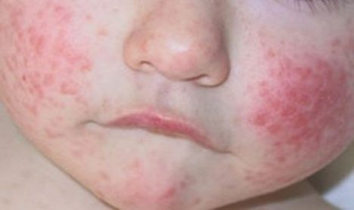
Síntomas de alergia al huevo
Las reacciones de la alergia al huevo varían de una persona a otra y, generalmente, se producen poco después de ingerir huevos. Algunos de los síntomas son:
Inflamación de la piel o urticaria (mas frecuente)
Congestión nasal, moqueo y estornudos (rinitis alérgica)
Síntomas digestivos, como cólicos, diarrea, náuseas y vómitos
Signos y síntomas de asma, como tos, silbido al respirar, opresión en el pecho o falta de aire
Con muy poca frecuencia, anafilaxia.
La mayoría de los niños supera la alergia al huevo con el tiempo.

Slide 38
¿Cuánto huevo puede comer?
Los bebés sanos, a partir de 6 meses de edad, pueden comer hasta un huevo al día, siempre y cuando esté incluido dentro de una dieta sana y equilibrada.
Los niños tienen la capacidad de autoregular su alimentación, y debemos estar atentos a las señales de hambre y saciedad.

Slide 39
El huevo en la alimentación de niños escolares
El desayuno tiene una especial relevancia en esta etapa, ya que el niño está en proceso de aprendizaje, el cerebro necesita cortar con el ayuno nocturno para poder funcionar, y además es una comida que la hacen siempre en casa.

Slide 40
Aliado para enriquecer comidas
Los niños en edad escolar muchas veces son mas rebeldes a la hora de comer, ya que van forjando su personalidad.
El huevo es un recurso útil para enriquecer menús y darles un mayor valor nutricional.

Slide 41
Opción para la merienda escolar
El huevo es una excelente opción para la lonchera o merendero escolar.

Slide 42
El huevo en la alimentación de los adolescentes
La adolescencia se considera un periodo vulnerable desde el punto de vista nutricional:
Por un lado es un periodo de crecimiento y desarrollo acelerados. Alta demanda nutricional.
Es un periodo de cambios de hábitos, comen fuera de la casa, se dejan influir por personas fuera de la familia.

Slide 43
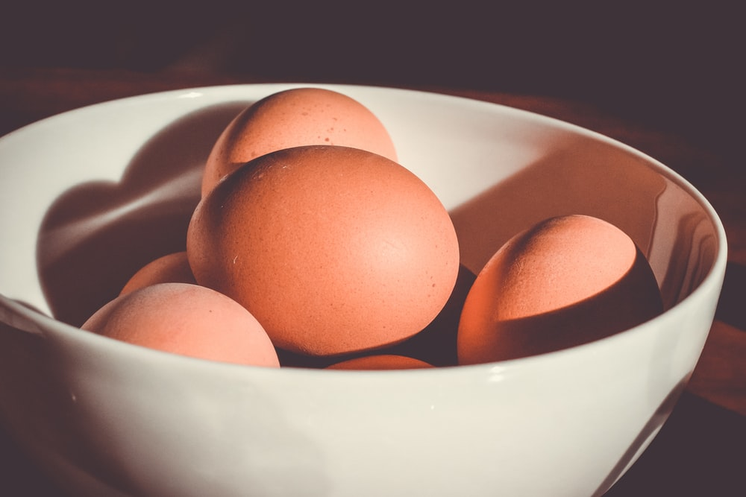
Fuente de nutrientes críticos para esta etapa
Proteínas de AVB
Hierro
Zinc
Ácido fólico
Vitamina D
Vitaminas del complejo B

Slide 44
El huevo en la salud de adolescentes
Los adolescentes empiezan a preocuparse mas por su cuerpo y su apariencia, muchos empiezan a hacer ejercicios de musculación.
Los huevos aportan aminoácidos que contribuyen a formar masa muscular, además son naturales y sin agregados peligrosos para la salud.

Slide 45
Protección de la salud ocular
Las luteínas y zeaxantinas presentes en el huevo ayudan a proteger a los ojos del daño por la exposición a luz azul de los teléfonos y tablets.

Slide 46
ALGUNAS IDEAS PARA OFRECER HUEVOS

Slide 47
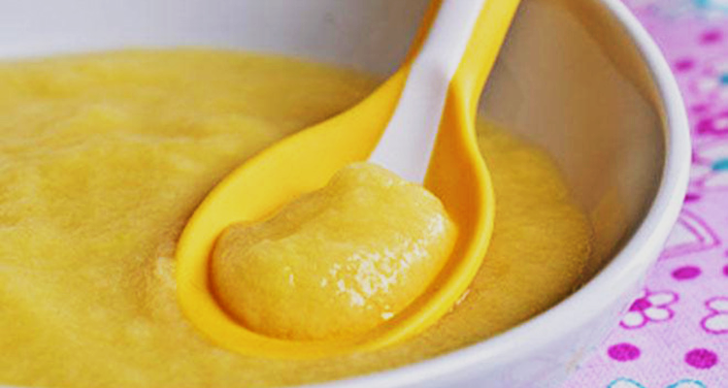

Slide 51
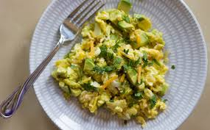

Slide 52
El perfecto balance y diversidad de sus nutrientes, que además son altamente biodisponibles, hacen del huevo un excelente recurso para la salud durante toda la vida
(Réhault-Godbert S, et Al.)

Slide 53
Referencias Bibliográficas
Lutter CK, Iannotti LL, Stewart CP. The potential of a simple egg to improve maternal and child nutrition. Matern Child Nutr. 2018 Oct;14 Suppl 3(Suppl 3):e12678. doi: 10.1111/mcn.12678. PMID: 30332538; PMCID: PMC6865885.
Papanikolaou Y, Fulgoni VL 3rd. Egg Consumption in U.S. Children is Associated with Greater Daily Nutrient Intakes, including Protein, Lutein + Zeaxanthin, Choline, α-Linolenic Acid, and Docosahexanoic Acid. Nutrients. 2019 May 22;11(5):1137. doi: 10.3390/nu11051137. PMID: 31121847; PMCID: PMC6566164.
USDA. Dietary guidelines for Americans 2020 – 2025. 2020. Disponible en: https://www.dietaryguidelines.gov/sites/default/files/2020-12/Dietary_Guidelines_for_Americans_2020-2025.pdf
Coheley LM, Kindler JM, Laing EM, Oshri A, Hill Gallant KM, Warden SJ, Peacock M, Weaver CM, Lewis RD. Whole egg consumption and cortical bone in healthy children. Osteoporos Int. 2018 Aug;29(8):1783-1791. doi: 10.1007/s00198-018-4538-1. Epub 2018 Apr 30. PMID: 29713797; PMCID: PMC6604058.
Réhault-Godbert S, Guyot N, Nys Y. The Golden Egg: Nutritional Value, Bioactivities, and Emerging Benefits for Human Health. Nutrients. 2019 Mar 22;11(3):684. doi: 10.3390/nu11030684. PMID: 30909449; PMCID: PMC6470839

Slide 54
Referencias Bibliográficas
Loria-Kohen V, González-Rodríguez LG, Bermejo LM, Aparicio A, López-Sobaler AM. Recomendaciones de consumo de huevo en población infantil: pasado, presente y futuro [Recommended egg intake in children: past, present, and future]. Nutr Hosp. 2022 Sep 1;39(Spec No3):44-51. Spanish. doi: 10.20960/nh.04311. PMID: 36039991.
Puglisi MJ, Fernandez ML. The Health Benefits of Egg Protein. Nutrients. 2022 Jul 15;14(14):2904. doi: 10.3390/nu14142904. PMID: 35889862; PMCID: PMC9316657.
Matsuoka R, Sugano M. Health Functions of Egg Protein. Foods. 2022 Aug 2;11(15):2309. doi: 10.3390/foods11152309. PMID: 35954074; PMCID: PMC9368041
Papanikolaou Y, Fulgoni VL 3rd. Egg Consumption in Infants is Associated with Longer Recumbent Length and Greater Intake of Several Nutrients Essential in Growth and Development. Nutrients. 2018 Jun 4;10(6):719. doi: 10.3390/nu10060719. PMID: 29867006; PMCID: PMC6024369
Iannotti LL, Lutter CK, Bunn DA, Stewart CP. Eggs: the uncracked potential for improving maternal and young child nutrition among the world's poor. Nutr Rev. 2014 Jun;72(6):355-68. doi: 10.1111/nure.12107. Epub 2014 May 7. PMID: 24807641.

Slide 55
Referencias Bibliográficas
Lewis ED, Subhan FB, Bell RC, et al. Estimation of choline intake from 24 h dietary intake recalls and contribution of egg and milk consumption to intake among pregnant and lactating women in Alberta. Br J Nutr 2014;112(1):112-21.
Deoni S, Dean D 3rd, Joelson S, O'Regan J, Schneider N. Early nutrition influences developmental myelination and cognition in infants and young children. Neuroimage. 2018 Sep;178:649-659. doi: 10.1016/j.neuroimage.2017.12.056. Epub 2017 Dec 20. PMID: 29277402; PMCID: PMC6540800.
Nicolás Garófalo Gómez, Ana María Gómez García and José Vargas Díaz et al. Repercusión de la nutrición en el neurodesarrollo y la salud neuropsiquiátrica de niños y adolescentes. Revista Cubana de Pediatría. Vol. 81(2):0-0. Disponible en: https://www.researchgate.net/publication/262497532_Repercusion_de_la_nutricion_en_el_neurodesarrollo_y_la_salud_neuropsiquiatrica_de_ninos_y_adolescentes

Slide 56
MUCHAS GRACIAS!

